Slide 1
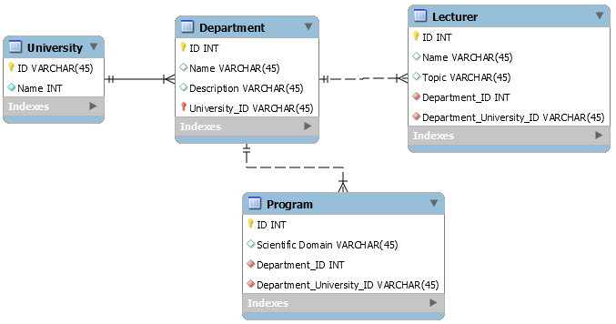
Datenmanagement Datenmodellierung
Prof. Dr. Markus Grüne, FB03
Wirtschaftsinformatik

Slide 2
Lernziele
Sie kennen den unterschiedliche Kategorien von Daten (strukturierte Daten, semi-strukturierte und unstrukturierte Daten)
Sie wissen, wie Sie Business Data Objects in einem Data Dictionary beschreiben können.
Sie verstehen Entity Relationship-Diagrams und die ER-Modellierung und können diese in ihren Grundzügen anwenden.
Sie wissen, was das relationale Modell ist und welchen Mehrwert dieses bietet.

Slide 3
Data Requirements
Funktionale Anforderungen
Data Requirements sind funktionale Anforderungen, die beschreiben, wie Daten konstruiert und verarbeitet / bewegt werden.
In diesem Kapitel fokussieren wir uns auf die Definition statischer Datenmodelle für die Darstellung von Datenstrukturen.
Data Requirements
Statisch / strukturell
Dynamisch/ prozessual

Slide 4
Datenkategorien – strukturelle Betrachtung
Strukturierte Daten
Daten haben eine feste Zusammensetzung, z.B. eine feste Reihung, definierte Attribute / Eigenschaften oder vordefinierte Datentypen.
Diese Art von Strukturen finden wir in RDBMS und in Formaten wie CSV.
Der Begriff “Data Mining” wird häufig verwendet, wenn wir die Analyse von strukturierten Daten und die Wissensgewinnung aus strukturierten Daten als Konzept betrachten.

Slide 5
Datenkategorien – strukturelle Betrachtung
Semi-strukturierte Daten
Haben eine "bestimmte" Struktur, aber passen nicht in relationale oder objektorientierte Datenbankschemata.
Beispiel: Websites, die als XML- oder HTML-Dateien gespeichert werden.
Die Analyse von Websites kann bspw. mittels Verfahren des Web Minings erfolgen.

Slide 6
Datenkategorien – strukturelle Betrachtung
Unstrukturierte Data
Haben entweder kein vordefiniertes Datenmodell oder
Können nicht in relationale Schemata gemappt werden.
Beispiele: Textdokumente, PDF-Dateien, Videos, Bilder, Content in Sozialen Medien.
Andere Arten
Flow Data → z.B. in Video-Streams

Slide 7
Data Dictionary
Während der Anforderungsanalyse zur Gestaltung von Datenbanken, sollte der Fokus zuerst auf der inhaltlichen Erklärung der zu erhebenden Daten liegen. Dabei tritt zu Anfang die technische Umsetzung, d.h. wie die Datenobjekte in der DB gespeichert werden, in den Hintergrund.
Zu Anfang liegt also der Fokus darauf, wie die Business Stakeholder Datenobjekte verstehen und welche Felder diese Objekte aus Sicht der Fachanwender enthalten sollten.
Eine Möglichkeit für eine saubere Definition der Anforderungen besteht darin, diese in einem Data Dictionary zu definieren. Achtung: das hier vorgestellte Data Dictionary sollte nicht mit dem technischen Data Dictionary eines DBMS verwechselt werden.
Beatty, Joy; Chen, Anthony (2015)

Slide 8
Elemente eines Data Dictionaries
Businessobjekte
Sind Darstellungen von Realweltobjekten, die die Fachanwender benötigen, um ihre Geschäftstätigkeit zu unterstützen.
Beispiele: Kreditantrag, Bestellung, Produkt …
Felder
Die Eigenschaften oder Attribute, die ein Businessobjekt beschreiben / definieren.
Beispiel: eine Bestellung hat eine ID, eine Anzahl von bestellten Produkten, eine Versandadresse usw.
Eigenschaften
Ein Feld hat Eigenschaften (properties), die das Feld genau definieren und Business Rules, die die Belegung des Feldes einschränken.
Beispiel: das Feld ID ist zusammengesetzt und enthält das Erfassungsdatum der Rechnung
Beatty, Joy; Chen, Anthony (2015)

Slide 9
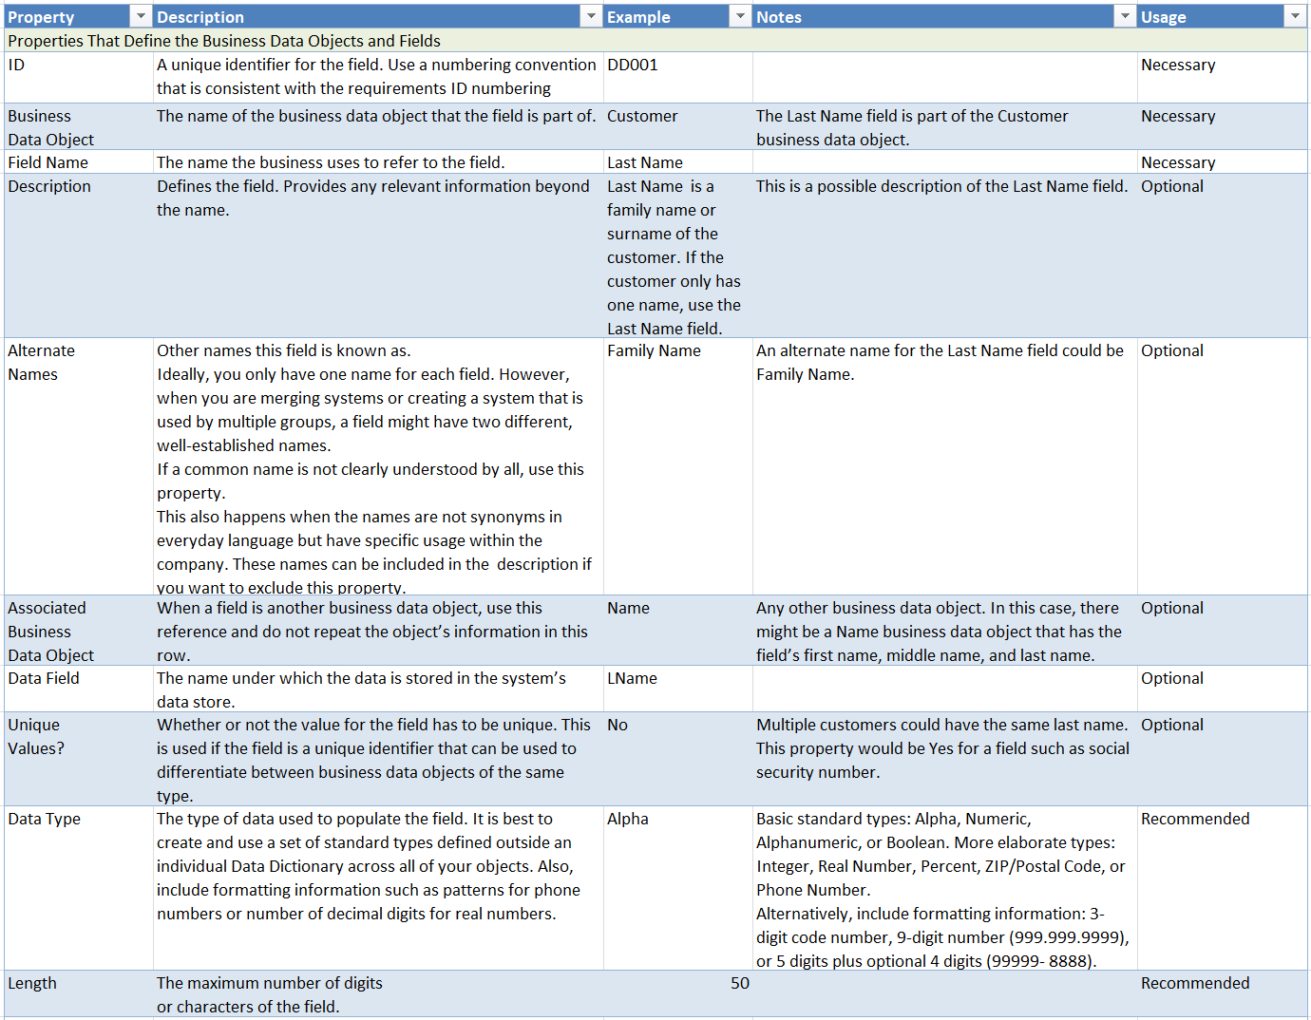
Beispiel Data Dictionary
Die Datei basiert auf
[Wiegers and Beatty 2013]
→ Moodle

Slide 10
Das Entity Relationship-Model (ERM)
Das ER-Modell (Entity Relational Model) ist eine Modellierungssprache für die Konstruktion von konzeptuellen Datenmodellen (high level).
Das ERM versucht, Realweltobjekte (oder gedachte Objekte) und die Beziehungen zwischen den Objekten zu beschreiben.
Die ER-Modellierung (der Entwurf von Diagrammen) hilft dabei, Data Requirements zu analysieren und trägt so zum systematischen Entwurf von wohldefinierter Datenbanken bei.
Best Practice: Erst ER-Modell entwerfen, anschließend logisches Modell, dann physisches Modell.

Slide 11
Entity Relationship Diagrams (ERD)
Er-Modell ist die Modellierungssprache
Mit dem ERM werden grafische Repräsentationen der konzeptuellen / logischen Struktur einer Datenbank erstellt.
Mit dem ERM modellieren Business Analysten die Entitäten, die in einer Datenbank gespeichert werden und deren Beziehungen auf einer abstrakten Ebene.
Das ER-Diagramm (ERD) ist das Ergebnis der Modellierung.
Es bietet eine Vorausschau über entstehende Tabellen und deren Beziehungen. Die Modellierung erfolgt i.d.R. visuell. Es ist auch möglich, ERDs aus einer Datebank zurückübersetzen zu lassen (Re-Engineering)

Slide 12
Vom ERD zu Relationen / Tabellen
ERDs können mithilfe von Regeln in relationale Tabellenschemata übersetzt werden. → Beschleunigung des Entwurfsprozesses der DB
Viele DBS unterscheiden zwischen Datenmodellen (ERDs) für logische und physische Modellierung.
Ziele eines ERDs:
Visualisierung der Anforderungen.
Kommunikationsmittel zur Kommunikation zwischen unterschiedlichen Stakeholdern, z.B. DB-Admins, Funktionale Analysten, Geschäftsbereiche, QA usw.
ERD
Relationen / Tabellen

Slide 13
Komponenten eines ERDs
Drei grundlegende Konzepte:
Entities (Entitäten)
Attribute
Relationships (Beziehungen)
Beispiel-Entitäten in einer Uni-Datenbank: Student, Course, Lecturer.
Studierende haben Attribute wie No., Name, DeptID.
Studierende können Beziehungen mit Kursen (Courses) und Dozenten (Lecturers) haben.
University und Department sind 2 Beispiele für Entities (genauer: Entity-Typen).
Jedes Entity hat Attribute University → ID, Name.

Slide 14
Beispiel-ERD (MySQL)
Beziehung (Relationship)
Key (Schlüssel)
Entity mit Attributen

Slide 15
ERD-Beispiel - Erklärungen
Eine University kann mehrere Departments haben.
Alle Departments beschäftigen Lecturers und bieten unterschiedliche Programs an.
Ein Lecturer eines bestimmten Departments lehrt Courses
Jeder Lecturer unterrichtet unterschiedliche Gruppen von Students (fehlt).
Im Kurs verwenden wir die Krähenfußnotation zur Darstellung von ER-Diagramme. Als Alternative findet sich in Lehrbüchern häufig die ursprüngliche Notation nach Chen.
Die Krähenfußnotation (Crow Foot notation) ist die Standardnotation in den gängigen Datenbanksystemen.

Slide 16
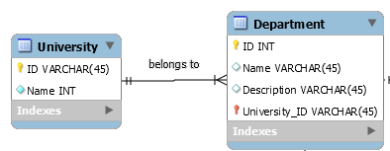
Relationships / Beziehungen
Eine Beziehung ist eine Assoziation zwischen 2 oder mehr Entities.
Die Entities nehmen an einer Beziehung Teil.
Beziehungen können einen Namen tragen.
Eine Beziehung wird durch so genannte Foreign Keys (Fremdschlüssel) definiert (i.d.R. ein Attribut, das auf eine andere Tabelle zeigt).
“University_ID” in Department verweist auf die Elemente (Entities) in der Tabelle “University”.
Relationship w/ name
Primary Key
Attributes
(Name, Descr)
Foreign Key (special attribute)

Slide 17
Krähenfußnotation – Cardinality und Modality
Modality minimale Anzahl, mit der ein Objekt mit anderen Objekten assoziert werden kann
Cardinality maximale Anzahl, mit der ein Objekt mit anderen Objekten assoziiert werden kann.
Zero(0)
Many (N)
One (1)
One (1)

Slide 18
Modalities, Cardinalities in Krähenfußnotation
Symbol | Description | Symbol | Description
 | Keine oder mehr → N Seite |  | Eine und nur eine → 1 Seite
 | Keine oder eine → 1 Seite |  | Eine oder mehrere → N Seite

Slide 19
Interpretation von Beziehungen
Von rechts: Ein Department gehört zu minimal einer und höchstens einer
University → also genau einer
Von links: Eine University hat ein oder mehrere Departments.

Slide 20
Interpretation von Beziehungen
Customer
Account
Customer
Account
Jeder Customer kann beliebig viele Accounts haben
Jeder Account gehört zu genau einem Customer

Slide 21
Schritte zur Entwicklung eines ERDs
Entities
identifzieren
Relationships identifizieren
Cardinality identifizieren
Attribute
identifizieren
ERD anlegen
Spezifikationen lesen → Nomen
Beziehungen identif. → Verben
Nach Zahlen u.ä. suchen (mindestens eine …)
Bei entsprechender Übung
können viele dieser Schritte
zusammen ausgeführt werden.

Slide 22
Hinweise
Es gibt viele Erweiterungen des ERDs.
Bei Interesse:
Identifying relationships / Weak Entities
Is-a-relationships (Aggregation)
Die Konzepte relationaler DB sind wichtig → werden auch für die Modellierung von Data Warehouses später benötigt.
In der Übung werden die Konzepte vertieft.

Slide 23
Das Relationenmodell /relationale Modell
Um die innere Funktionsweise von Datenbanken zu verstehen, müssen wir das relationale Modell verstehen.
Eine Relationale Datenbank enthält eine Sammlung von Relationen. Relationen können als Tabellen gedeutet werden (nicht genau dasselbe!).
Alle Entitäten eines ERD und (nahezu) alle Relationships können in relationale Strukturen überführt werden.
Spalten von Tabellen definieren "Attribute" einer Relation
Zeilen, Tupel, Objekte, Entities definieren die Einträge einer Relation.

Slide 24
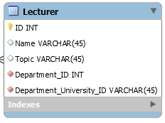
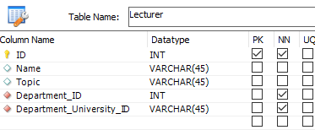
Darstellung einer Relation in einem DBS
Jede Relation hat Attribute und einen Key.
Die Attribute haben einen Datentyp / Domäne.
Frage:
Inwieweit unterscheidet sich dies von Excel?

Slide 25
Relationale Modellierung
Das Design eines "guten" Datenmodells ist keine einfach Aufgabe.
Es ist wichtig, nur Informationen in einer Tabelle zu speichern, die zusammen das Entity formen.
In einer Tabelle „Cars“ würden Sie bspw. nicht die Personen speichern, die das repräsentierte Auto gefahren haben, wohl aber die PS-Zahl.
Es gibt einige, etablierte Regeln zur Definition "guter" Tabellenstrukturen Diese werden unter dem Begriff der "Normalisierung" zusammen gefasst.

Slide 26
Anomalien – Einfügeanomalie
ID | Name | DOB | Place of Residence | DeptNo | DeptName | DeptMgr
1 | Theo Rhetic | 12-03-1986 | Wetzlar | 1 | Logistics | Schmitt
2 | Sophia Hagia | 23-06-1976 | Istanbul | 1 | Logistics | Schmitt
3 | Paris Dijon | 11-11-1995 | Moskow | 2 | Service | Werner
4 | Yevgenij Syrtchuk | 23-02-1987 | Patna | 1 | Logistics | Schmidt
 |  |  |  | 3 | Development | Wolf
5 | He Hu Must Notbenamed | 03-09-1977 | Death Valley | 3 | Development | Wolf
Die Darstellung der Normalformen basiert auf Beispielen
Des Kurses Datenbanken an der THM

Slide 27
Anomalien – Updateanomalie
ID | Name | DOB | Place of Residence | DeptNo | DeptName | DeptMgr
1 | Theo Rhetic | 12-03-1986 | Wetzlar | 1 | Logistics | Schmitt
2 | Sophia Hagia | 23-06-1976 | Istanbul | 1 | Logistics | Schmitt Kumar
3 | Paris Dijon | 11-11-1995 | Moskow | 2 | Service | Werner
Die Darstellung der Normalformen basiert auf Beispielen
Des Kurses Datenbanken an der THM

Slide 28
Anomalien – Löschanomalie
ID | Name | DOB | Place of Residence | DeptNo | DeptName | DeptMgr
1 | Theo Rhetic | 12-03-1986 | Wetzlar | 1 | Logistics | Kumar
2 | Sophia Hagia | 23-06-1976 | Istanbul | 1 | Logistics | Kumar
3 | Paris Dijon | 11-11-1995 | Moskow | 2 | Service | Werner
Die Darstellung der Normalformen basiert auf Beispielen
Des Kurses Datenbanken an der THM

Slide 29
Anomalien – Einfügeanomalie
ID | Name | DOB | Place of Residence | Degrees | DeptNo | DeptName | DeptMgr
1 | Theo Rhetic | 12-03-1986 | Wetzlar | B.A., M.Sc. | 1 | Logistics | Kumar
2 | Sophia Hagia | 23-06-1976 | Istanbul | B.A. | 1 | Logistics | Kumar
3 | Paris Dijon | 11-11-1995 | Moskow | B.Sc. | 2 | Service | Werner
4 | Yevgenij Syrtchuk | 23-02-1987 | Patna | B.Sc., PMP, B.A. | 1 | Logistics | Kumar
Die Darstellung der Normalformen basiert auf Beispielen
Des Kurses Datenbanken an der THM

Slide 30
Erste Normalform (1NF)
ID | Surname | First Name | DOB | Place of Residence | DeptNo | DeptName | DeptMgr
1 | Rhetic | Theo | 12-03-1986 | Wetzlar | 1 | Logistics | Kumar
2 | Hagia | Sophia | 23-06-1976 | Istanbul | 1 | Logistics | Kumar
3 | Dijon | Paris | 11-11-1995 | Moskow | 2 | Service | Werner
4 | Syrtchuk | Yevgenij | 23-02-1987 | Patna | 1 | Logistics | Kumar
ID | PersID | Degree | Year
1 | 1 | B.A. | 2006
2 | 1 | M.Sc. | 2008
3 | 2 | B.A. | 2007
4 | 3 | B.Sc. | 2010
... | ... | ... | ...
Die Darstellung der Normalformen basiert auf Beispielen
Des Kurses Datenbanken an der THM

Slide 31
Dritte Normalform (3NF)
ID | Surname | First Name | DOB | Place of Residence | DeptNo | DeptName | DeptMgr
1 | Rhetic | Theo | 12-03-1986 | Wetzlar | 1 | Logistics | Kumar
2 | Hagia | Sophia | 23-06-1976 | Istanbul | 1 | Logistics | Kumar
3 | Dijon | Paris | 11-11-1995 | Moskow | 2 | Service | Werner
4 | Syrtchuk | Yevgenij | 23-02-1987 | Patna | 1 | Logistics | Kumar
Surname
Die Darstellung der Normalformen basiert auf Beispielen
Des Kurses Datenbanken an der THM
First Name
Dept Name
DOB
ID
Dept Mgr
Dept No
Place of Residence

Slide 32
2NF
PersID | Surname | ProjNo | ProjName | Hours worked
1 | Rhetic | 10 | Intranet | 30
2 | Hagia | 10 | Intranet | 45
3 | Dijon | 21 | Extranet | 90
3 | Dijon | 10 | Intranet | 5
Surname
Die Darstellung der Normalformen basiert auf Beispielen
Des Kurses Datenbanken an der THM
PersID
Hours worked
ProjNo
ProjName

Slide 33
Dritte Normalform (3NF)
ID | Surname | First Name | DOB | Place of Residence | DeptNo
1 | Rhetic | Theo | 12-03-1986 | Wetzlar | 1
2 | Hagia | Sophia | 23-06-1976 | Istanbul | 1
3 | Dijon | Paris | 11-11-1995 | Moskow | 2
4 | Syrtchuk | Yevgenij | 23-02-1987 | Patna | 1
DeptNo | DeptName | DeptMgr
1 | Logistics | Kumar
2 | Service | Werner
Surname
Dept Name
Die Darstellung der Normalformen basiert auf Beispielen
Des Kurses Datenbanken an der THM
First Name
DOB
Dept No
ID
Dept Mgr
Dept No
Place of Residence

Slide 34
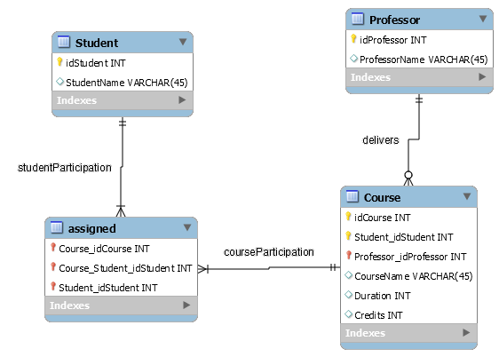
Noch ein Blick auf die Datenbank (zum Schluss)

Slide 35
Key Takeaways
In diesem Kapitel haben wir uns vorwiegend strukturierte Daten angesehen.
Wir haben Verfahren kennen gelernt, um strukturierte Daten zu dokumentieren (Data Dictionary) und zu modellieren / visualisieren (ERD).
Wir haben einen Blick auf das relationale Modell geworfen und kennen gelernt, welche Qualitätsmerkmale Relationen erfüllen sollten (Normalformen)

Slide 36
Literatur
Wiegers, K., and Beatty, J. 2013. Software Requirements. Microsoft Press.

